Slide 1
Curso Complementar de VHDL - Aula 5 -
Felipe Calliari
Gustavo Amaral
Rudah Guedes

Slide 2
Conteúdo
Correção da tarefa – receptor UART RS-232
Memória RAM

Slide 3
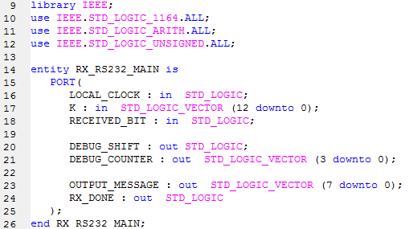
Tarefa - Receptor UART RS-232

Slide 4
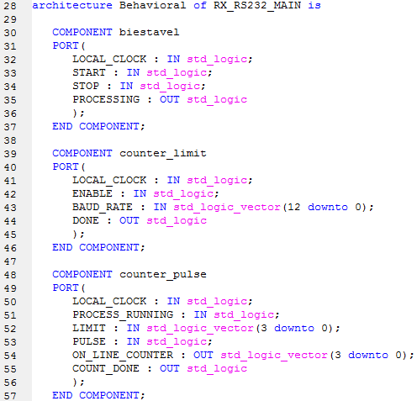
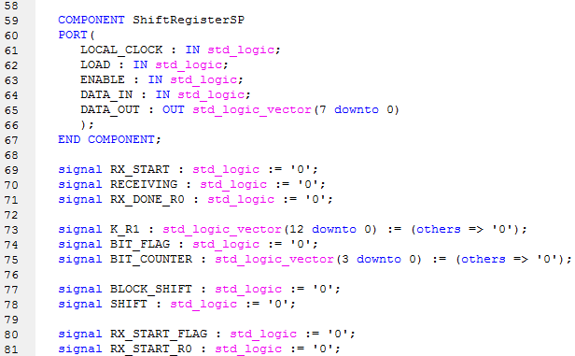

Slide 5
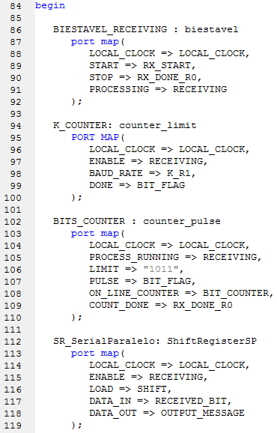

Slide 6
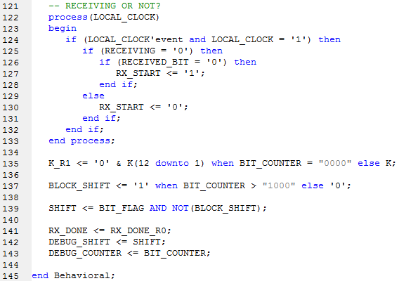

Slide 7
Tarefa em aula
Criar uma entidade que conecte o transmissor ao receptor UART
Testar a entidade realizando múltiplas transmissões

Slide 8
Memória ROM

Slide 9
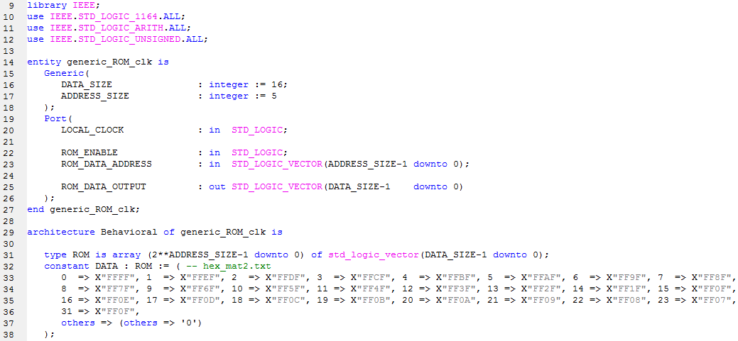
ROM – Read Only Memory

Slide 10
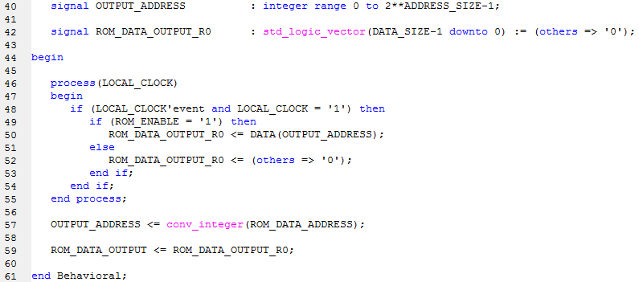

Slide 11
Tarefa
Desenvolver uma estrutura que utilize um transmissor UART para transmitir os dados de uma ROM.
A ROM deve armazenar 4 dados de 8 bits.
ROM
Tx

